Slide 1
Slova
20. 9. 2020
Žďár nad Sázavou

Slide 2

Židům 13, 15 – 16 studijní, kralický, ekumenický
Skrze něho přinášejme Bohu stále oběť chvály, to jest ovoce rtů, vyznávajících jeho jméno.
Protož skrze něho obětujme Bohu oběť chvály vždycky, to jest ovoce rtů, oslavujících jméno jeho.
Přinášejme tedy skrze Ježíše stále oběť chvály Bohu; naše rty nechť vyznávají jeho jméno.

Slide 3

Bez lásky láska není
Ježíšova dokonalá láska
Slovo pravdy
Víra
Důvěra
Láska člověka
Skutky lásky

Slide 4
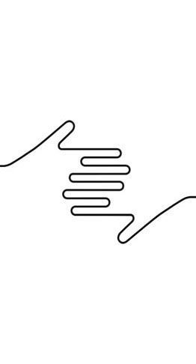
Nezapomínejme
Koinonia - přátelství, sdílení společného, splynutí….
A nezapomínejte činit dobře a sdílet se (prakticky si navzájem pomáhat), neboť takové oběti se Bohu líbí.
Na účinnost pak a na sdílnost nezapomínejte; nebo v takových obětech zvláštní svou libost má Bůh.
Nezapomínejme také na dobročinnost a štědrost, takové oběti se Bohu líbí.

Slide 5

Covid 19
Proto ať se každý věrný k tobě modlí v čas, kdy lze tě ještě nalézt. I kdyby se vzdulo mocné vodstvo, k němu nedosáhne.
Žalm 32, 6
Za národy…
Za církev…
Za v moci postavené…

Slide 6

informace
25. – 28. 9. Sborová dovolená Strmilov
27. 9. Shromáždění vede Petr Trefný
4. 10. Regionální setkání v NMNM
5. 10. Společné setkání starších a vedoucích
18. 10. Speciální shromáždění s odpoledním občerstvením (poděkování, ustanovení, žehnání)
Sbírka na pronásledovanou církev v Bělorusku, kterou koordinuje Světlana Vránová
Modlitební setkání každou neděli od 8:30 do 9:30 a úterý od 19 hodin.

Slide 7
Exodus 23 spravedlnost a milosrdenství
1Nebudeš šířit klamnou zprávu. Nepřipojíš se k ničemovi, abys byl zlovolným svědkem.
2Nepůjdeš s davem za špatnostmi. Nebudeš svědčit při sporu tak, že se nakloníš
k většině a převrátíš právo, 3ani nebudeš nadržovat chudému při jeho sporu.
4Když narazíš na býka svého nepřítele nebo jeho osla, který se zatoulal, jistě mu ho přivedeš zpět.
5Když uvidíš osla toho, kdo tě nenávidí, ležícího pod svým břemenem, nenecháš ho samotného, ale jistě ho spolu s ním dáš do pořádku.
6Nepřevrátíš právo svého nuzného při jeho sporu.
7Drž se vpovzdálí od lživého slova. Nevinného a spravedlivého nezabiješ, neboť ničemu neospravedlním.
8Nepřijmeš úplatek, neboť úplatek oslepuje ty, jež vidí, a podvrací jednání spravedlivých.
9Nebudeš utlačovat příchozího. Vy rozumíte duši příchozího, neboť jste byli příchozími
v egyptské zemi.

Slide 8

Autorita aktivovaná slovem
Bůh svěřil autoritu člověku.
Tak ti Bůh důvěřuje, že dal do tvé moci to co stvořil.
27Bůh stvořil člověka ke svému obrazu, stvořil ho k obrazu Božímu, stvořil je muže a ženu. 28Bůh je požehnal a řekl jim: Ploďte a množte se a naplňte zemi, podmaňte si ji
a panujte nad mořskými rybami, nad nebeským ptactvem
a nad vším živým, co se na zemi hýbe. Genesis 1, 27 – 28
9Hospodin Bůh vytvořil ze země všechnu polní zvěř
a všechno nebeské ptactvo a přivedl je k člověku, aby viděl, jak je nazve. A jak člověk každou živou duši nazval, takové bylo její jméno. Genesis 2, 9
Jak aktivujeme svoji autoritu?

Slide 9
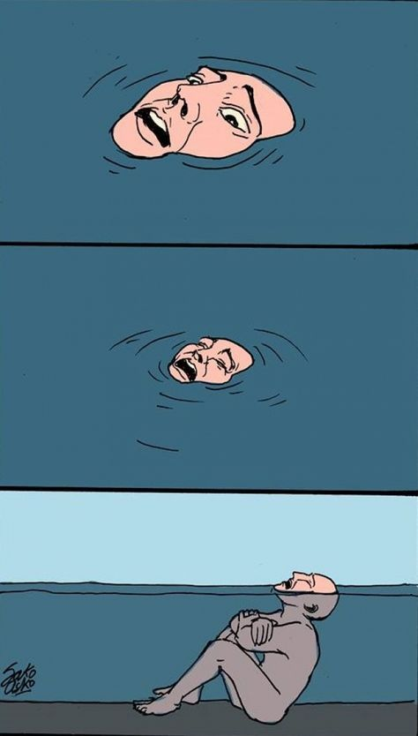
Moc nebo nemoc
Každý z nás je zodpovědný za svůj život,
za svoje myšlenky, slova i činy, které tvoří realitu přítomnosti a formují budoucnost nejen naši, ale i našich dětí.
Jsem to my, kdo rozhodujeme o svém životě nebo smrti, o požehnání a prokletí
v našich rodinách i národě.
Záleží jen na nás zda se budeme topit nebo se postavíme na nohy a použijeme svěřenou autoritu.
Ježíš řekl je dokonáno.

Slide 10
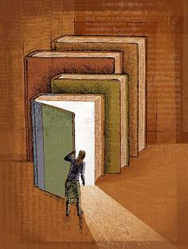
na počátku bylo slovo
Bůh tvoří slovem.
Naše víra byla probuzena slovem.
Evangelium se šíří slovy.
Znovuzrodili jsem se, když jsem vyznali svými ústy Ježíš jako svého PÁNA.
Lásku si vyznáváme slovy.
Náš duch se sytí BOŽÍM SLOVEM.
Jak Ježíš reagoval na tlak ve svém životě?

Slide 11

slovo zabíjí
Slovo má jen dvojí účinek buď vede k životu nebo
ke smrti a nikdy se nenavrátí s prázdnou.
Co svými slovy zaséváme to taky sklízíme.
Jakými slovy se plníme, tak bude vypadat i náš život. Co necháme růst ve svém životě, to budeme sklízet.
Svými slovy můžeme probouzet potenciál nebo ho ničit, můžeme křísit život nebo vraždit.
Jak vypadá zahrada tvého života a jak chutná tvoje ovoce?

Slide 12
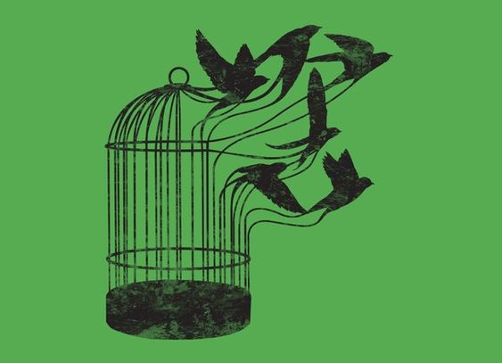
Teď a tady tvoříš novou skutečnost
Amen, pravím vám, že kdo by řekl této hoře: "Zvedni se a vrhni se do moře" a nezapochyboval by ve svém srdci, ale věřil by, že co říká, se děje, bude to mít.
Marek 11:23
Nyní vás svěřuji Bohu a slovu jeho milosti, které má moc vás proměnit a dát vám podíl mezi všemi, kdo jsou posvěceni.
Skutky 20, 32

